Slide 1
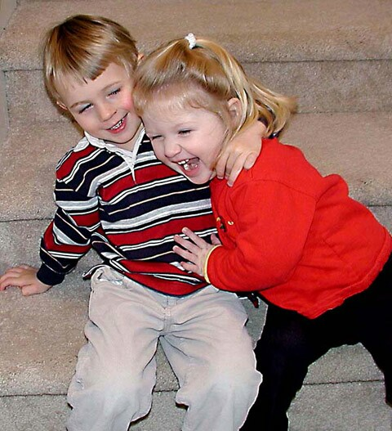
Uslovi i postupci za razvijanje stvaralaštva
Stvaralačko ponašanje deteta
kao pedagoški cilj vaspitača u
predškolskoj ustanovi

Slide 2
Funkcije dečjeg stvaralaštva u razvoju predškolskog deteta
Unapređivanje intelektualnih sposobnosti (radoznalost, , otvorenost, eksperimentisanje,...
Razumevanje pojedinca, otkrivanje sebe, humanizacija
Priprema za promene koje ih očekuju
Sticanje iskustva kroz ličnu akciju
Kompenzovanje ograničenosti verbalnog izražavanja

Slide 3
Uslovi za razvijanje dečjeg stvaralaštva
Povoljna atmosfrera i čulna iskustva
Materijal i pribor za rad (aktivnost)deteta
Vremenska artikulacija dečjih aktivnosti i njihova aktivizacija
Razumevanje vaspitača za potrebe dece za stvaralačkim izražavanjem, otklanjanje ograničenja koja ometaju ili koče dečje izražavanje
Organizacija dečje igre (vrste i varijante)

Slide 4
O postupcima za podsticanje razvoja dečjeg stvaralaštva kroz IGRU
Unapređivanje dečje radoznalosti, spontanosti i iskrenosti
Izbegavanje zahtev za ukalupljeno izražavanje deteta ili realno predstavljanje
Razvijanje fleksibilne strukture mišljenja i ponašanja

Slide 5
Od kreativnosti do darovitosti u kritičnom periodu dečjeg razvoja
Oblici rada sa darovitom decom:
AKCELERACIJA
(ubrzavanje)
SEGREGACIJA (izdvajanje)
OBOGAĆIVANJE (dodatno angažovanje)

Slide 6
Maksić, S. (2006): Podsticanje kreativnosti u školi (51-60). Beograd: Institut za pedagoška istraživanja.
Kamenov, E. (1999): Predškolska pedagogija (296-317). Beograd: Zavod za udžbenike i nastavna sredstva.

